Slide 1

Quick sort
Иван Николаев
Любовь Смирнова
Раиля Шайхулова

Slide 2
Одно из первых заданий программиста в любом языке программирования — разработка алгоритма сортировки массива. Большинство выбирает пузырьковый метод, то есть упорядочивание элементов после сравнения друг с другом. В Python это выглядит так:
nums = [4, 1, 6, 3, 2, 7, 8]
n = 1
while n < len(nums):
for i in range(len(nums) - n):
if nums[i] > nums[i + 1]:
nums[i], nums[i + 1] = nums[i + 1], nums[i]
n += 1

Slide 3
Однако на практике он неэффективен, так как предполагает многократное прохождение по всему массиву.
Альтернативный метод, впоследствии получивший название «быстрая сортировка», изобрел информатик Чарльз Хоар в 1960. Он предполагает деление массива на две части, в одной из которых находятся элементы меньше определённого значения, в другой – больше или равные. Рассмотрим реализацию в Python быстрой сортировки Хоара.

Slide 4
def quicksort(nums):
if len(nums) <= 1:
return nums
else:
q = random.choice(nums)
s_nums = []
m_nums = []
e_nums = []
for n in nums:
if n < q:
s_nums.append(n)
elif n > q:
m_nums.append(n)
else:
e_nums.append(n)
return quicksort(s_nums) + e_nums + quicksort(m_nums)

Slide 5
В идеале, выбранный элемент должен быть медиальным, но для его поиска пришлось бы запускать ещё один цикл. Наша реализация на питоне сортировки Хоара использует случайный элемент, но она тоже не идеальна: в случае, если выбрано первое или последнее число, а массив отсортирован, то на питоне быстрая сортировка будет совпадать по эффективности с пузырьковой.
Впрочем, описанный алгоритм можно прокачать, сократив количество используемой памяти:

Slide 6
def quicksort(nums, fst, lst):
if fst >= lst: return
i, j = fst, lst
pivot = nums[random.randint(fst, lst)]
while i <= j:
while nums[i] < pivot: i += 1
while nums[j] > pivot: j -= 1
if i <= j:
nums[i], nums[j] = nums[j], nums[i]
i, j = i + 1, j - 1
quicksort(nums, fst, j)
quicksort(nums, i, lst)

Slide 7
В этом случае вы используете память только для организации рекурсии и в Python быстрая сортировка становится по-настоящему «быстрой».

Slide 8
def quicksort(nums):
if len(nums) <= 1:
return nums
else:
q = random.choice(nums) #выбираем рандомное число
l_nums = [n for n in nums if n < q] #берем то, что до этого числа
e_nums = [q] * nums.count(q) # берем количество самого этого числа
b_nums = [n for n in nums if n > q] #берем то, что больше этого числа
return quicksort(l_nums) + e_nums + quicksort(b_nums)
#применяем тот же алго для левой и правой части и соединяем три списка

Slide 9
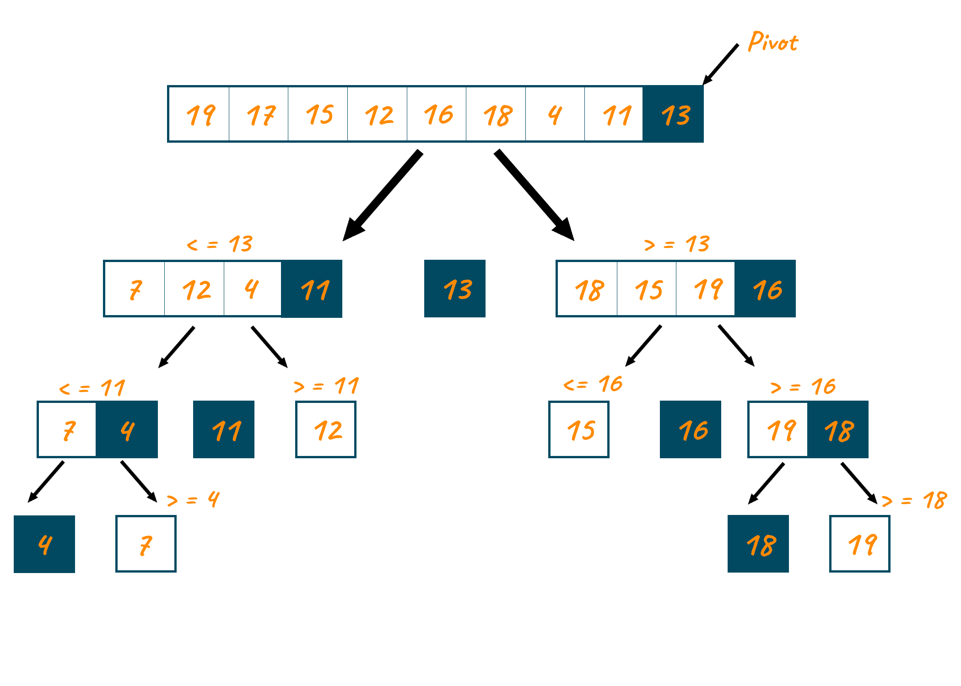
Об алго

Slide 10
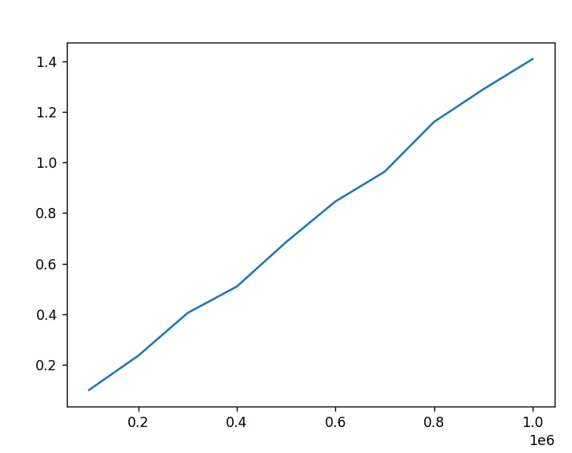

Slide 11
Худшее время | O(n²)
Лучшее время | O(n log n) (обычное разделение) или O(n) (разделение на 3 части)
Среднее время | O(n log n)
Затраты памяти | O(n) вспомогательных O(log n) вспомогательных

Slide 12
конец

